Slide 1
Luis Brandley Barillas Pineda
Grado:3 Básico
Maestro: Gustavo Blanco
Catedra: mecanografía
Lugar: Aldea San José Potrerillos

Slide 2
Maquina de escribir, Computadora

Slide 3
Marcas de Maquinas de escribir
Royal: Otra marca popular en el mercado de máquinas de escribir.
Olivetti: Famosa por sus diseños, especialmente en Europa.
Olympia: Una marca alemana que se hizo popular a nivel mundial.
Brother: Conocida por sus máquinas de escribir portátiles y otros productos electrónicos.
Remington: Uno de los fabricantes más antiguos y notables.

Slide 4
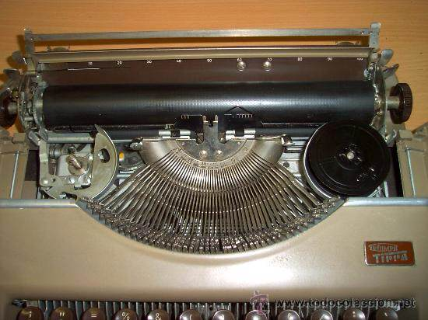
Partes de la maquina de escribir
Rodillo:
Cilindro de caucho o metal alrededor del cual se enrolla el papel. Las teclas lo golpean a través de la cinta para imprimir los caracteres.

Slide 5
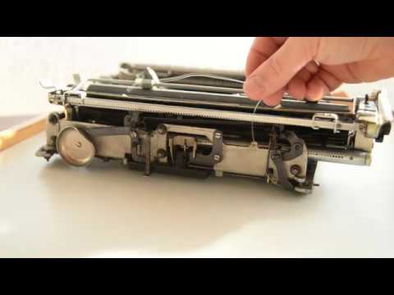
Carro
Carro: pieza de la máquina en la que va el rodillo con el papel, que se desplaza de un lado a otro.

Slide 6
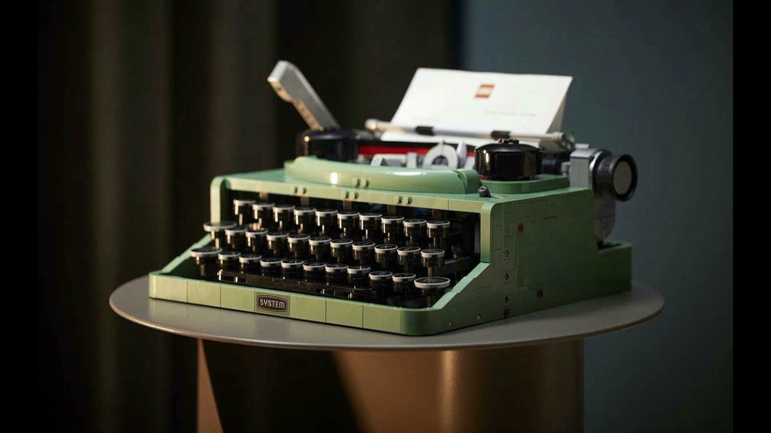
Timbre
La parte del "timbre" de una máquina de escribir se conoce como timbre marginal y es un dispositivo que suena para avisar al usuario cuando el carro está por alcanzar el margen derecho de la página.

Slide 7
Cinta Entintada
Cinta entintada:
Una cinta con tinta que se interpone entre el tipo y el papel, transfiriendo la imagen del carácter al papel.

Slide 8
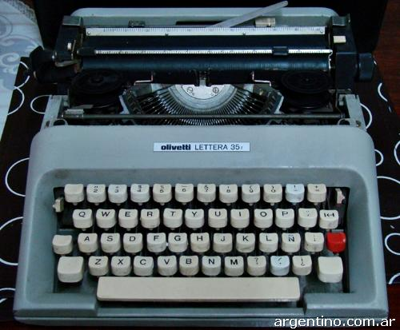
Teclado
Teclado:
Conjunto de teclas que, al ser presionadas, activan los tipos para imprimir caracteres en el papel. Incluye:

Slide 9
Partes externas de la computadora
Teclado
Ratón (Mouse)
Micrófono
Monitor
Impresora

Slide 10
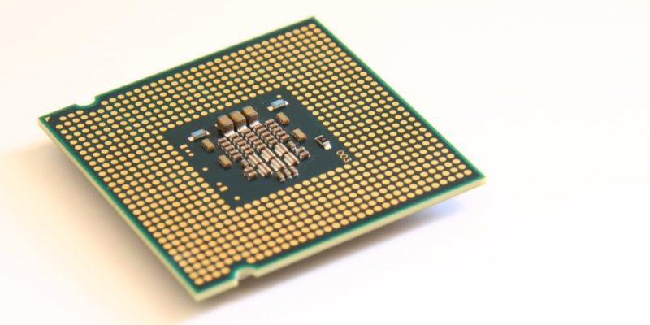
Partes de la maquina de escribir
Procesador (CPU)
Procesador (CPU): El "cerebro" de la computadora, ejecuta las instrucciones y realiza los cálculos.

Slide 11
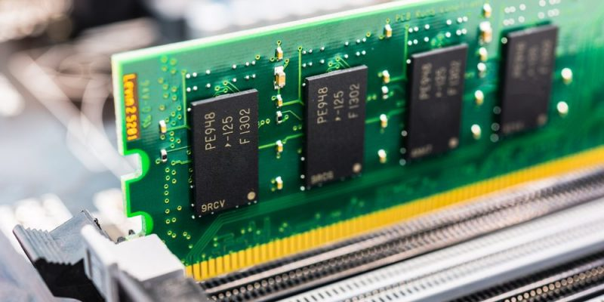
Memoria Ram
Memoria RAM: Almacenamiento temporal de acceso rápido para los datos que el CPU necesita en el momento.

Slide 12
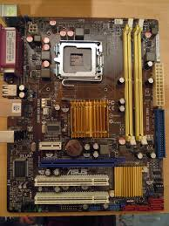
Placa Madre
Placa madre (Motherboard): Es el circuito principal al que se conectan todos los demás componentes.

Slide 13
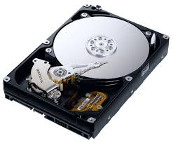
Unidad de Almacenamiento
Unidad de almacenamiento: Guarda los datos de forma permanente. Puede ser un disco duro (HDD) o una unidad de estado sólido (SSD).

Slide 14
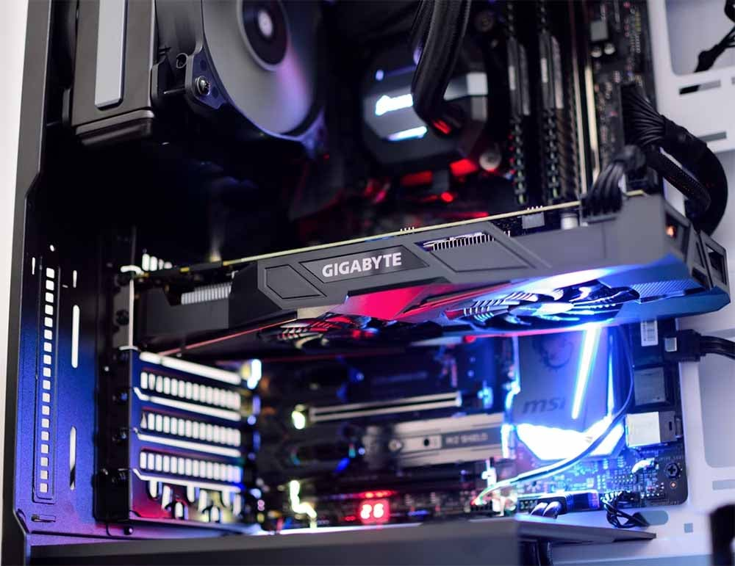
Tarjeta Grafica
Una tarjeta gráfica es un componente de un ordenador que puede estar integrado dentro de la placa base, el procesador o ser externo y cuya función es la renderizar

Slide 15
Att:Profe
Gracias profe por permitirme realizar este ejercicio para poder aprender mas sobre animaciones feliz tarde.

